Slide 1
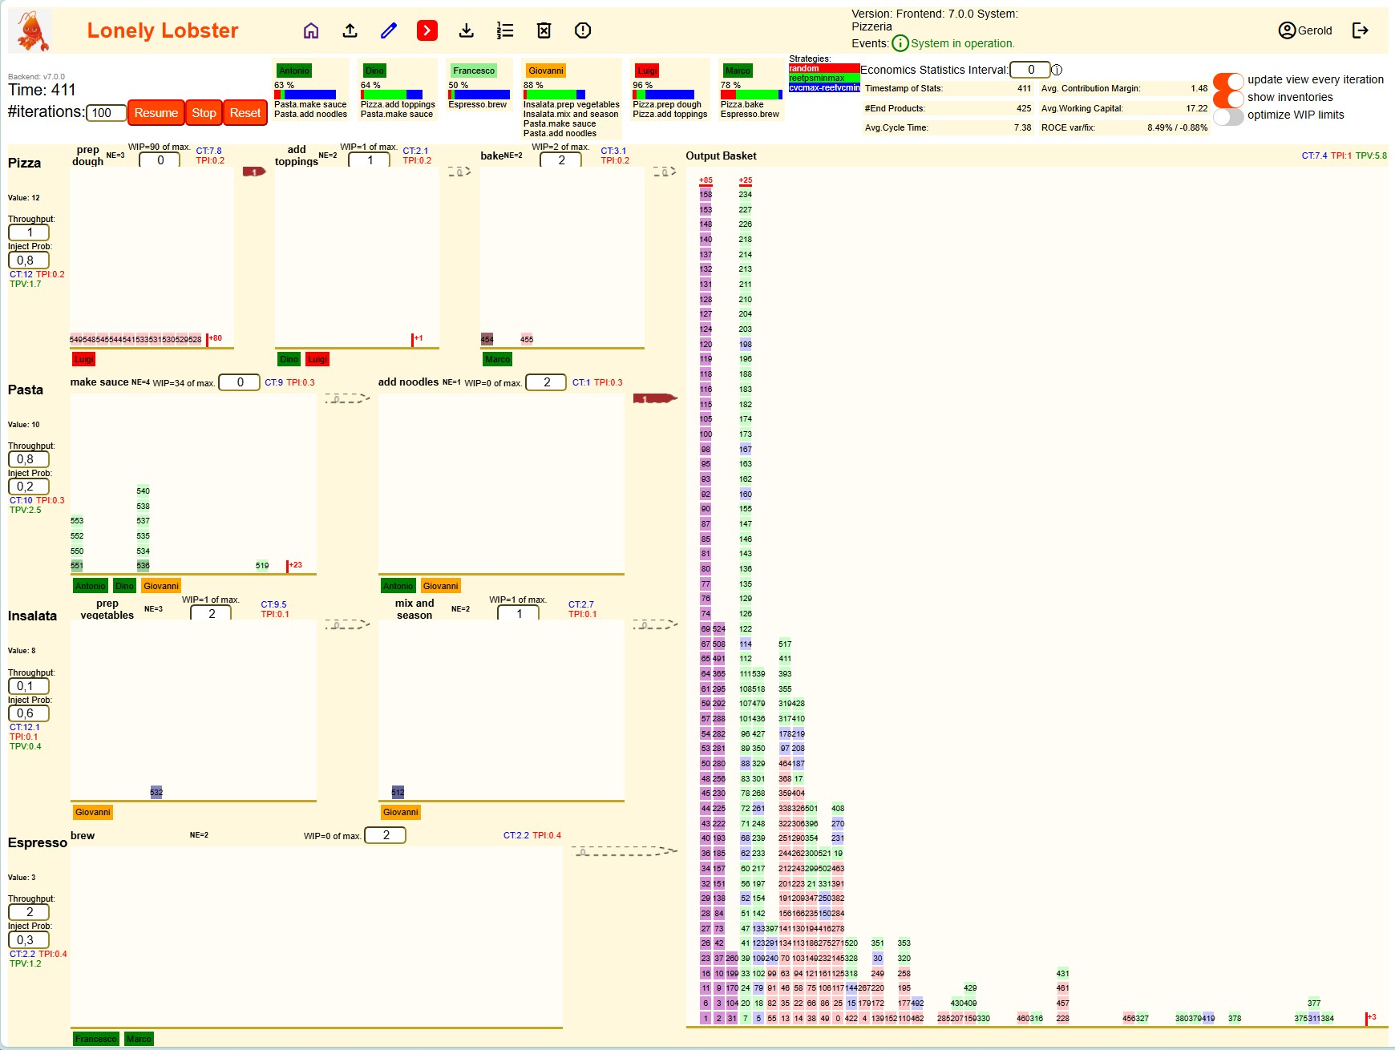
1
2
3
4
5
6
7
9
10
11
12
13
17
19
18
8
14
15
16
20

Slide 2
1
2
3

Slide 3
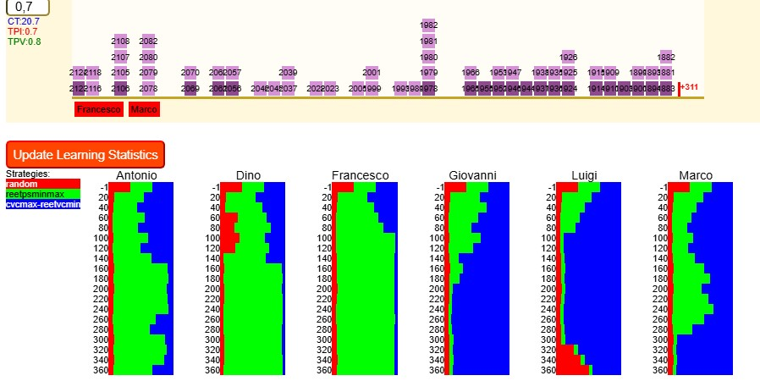
21

